Slide 1
IBM model
Foundation Model for Material (FM4M)

Slide 2
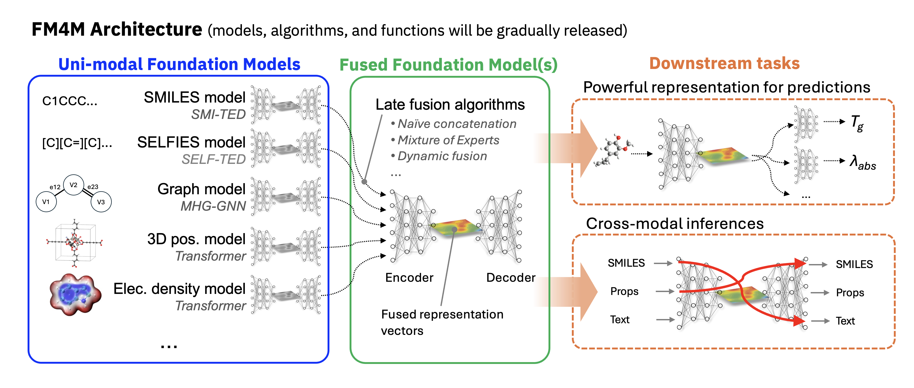
Model Architecture
これは理想図！
全て公開していない
単独のFM
複数のuni-modal FMから融合した潜在空間を持つ融合FMを作成
融合FMから下流タスクへの応用
https://huggingface.co/collections/ibm/materials-673465deacbdf38d9c0c6303
Notes:
FM: https://atmarkit.itmedia.co.jp/ait/articles/2302/27/news014.html

Slide 3




FM4Mモデルと一般的なモデルの違い
元テーブルデータ
モデル
予測結果
一般
Input
output
元テーブルデータ
潜在変数
モデル
予測結果
特徴量変換
Input
output
FM4M

Slide 4
FM4Mの構造
潜在変数の作成
潜在変数の活用
Uni-modal
FM
Downstream task
→物性、収率の予測
→分子生成(分子構造最適化)
Uni-modal FM
SMILES
Input
Output
潜在変数
Input
Uni-modal
model
SMILES
Input
Uni-modal
model
Output
潜在変数
Downstream task
→物性、収率の予測
→分子生成(分子構造最適化)
SMILES
Input
Uni-modal
model
Output
潜在変数
融合
融合潜在変数
(Fused FMs)
Input
Multi-modal FM
SMILES
Input
Uni-modal
model
Output
潜在変数
SMILES
Input
Uni-modal
model
Output
潜在変数
SMILES
Input
Uni-modal
FM
Output
潜在変数
SMILES
Input
Output
潜在変数

Slide 5
予測と最適化のプロセス詳細
潜在変数
SMILES
Encoder
Decoder
SMILES
順解析
Downstream task
Model
(XGBoost etc.)
物性値
逆解析

Slide 6
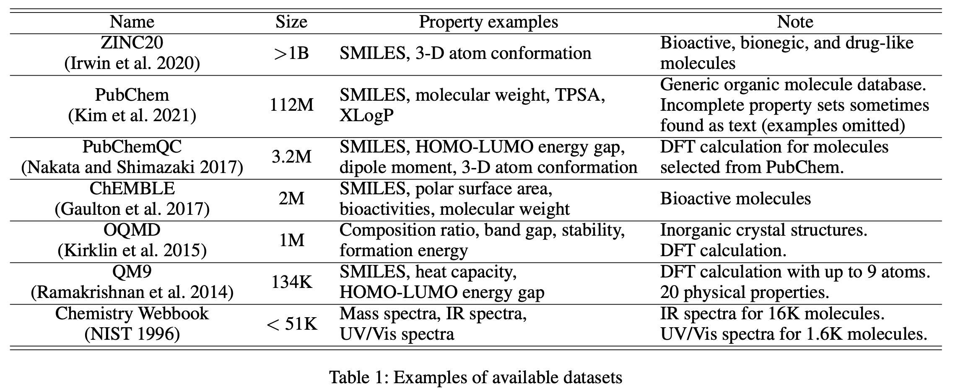
FM4Mで使用されたデータセット一覧

Slide 7
FM情報一覧
＃ | FMモデルタイプ | 学習データ | 特徴 | Input | 潜在変数タイプ | Output
 |  |  |  |  |  | 予測 | 分子生成(分子構造最適化) | 欠損値補完
1 | SMI-TED → DS Task | 91M SMILES (4B tokens) from PubChem | SMILESだけ使用 | SMILES | uni-modal | ○ 量子力学特性値 物性値 | ○ SMILES | ×？
2 | SELFIES-TED → DS Task | 1B molecule from PubChem + ZINC-22 | SELFIESで分子生成のロバスト性を向上 | SMILES | uni-modal | ○ 物性値 | ○ SMILES | ×？
3 | MHG-GNN → DS Task | 1.34M molecules from PubChem | グラフデータでより複雑な構造や精度が重要なときの高度表現 | 分子構造Graph data | uni-modal | ○ 物性値 | ○ 分子構造Graph data | ×？
4 | SMI-SSED → DS Task | 91M SMILES from PubChem | ・AttentionやMLPBlockを持たない簡素化されたアーキテクチャ ・高速な推論（Transformerの約5倍） ・GPUメモリ最適化 | SMILES | uni-modal | ○ 物性値 収率 | ○ SMILES | ×？
 | POS-EGNN → DS Task | 1.5M structures from MPtrj | 分子の立体構造を取り入れている | Graph data + 3D位置情報 | uni-modal | ○ 物性値 | × | ×？
5 | 複数uni-modal FM → Fused FMs → DS Task | - | マルチモーダルで欠損値補完 | 多モーダルデータ | multi-modal ※2 | ○？ | ○？ | ○

Slide 8
公開情報一覧
項目 | 公開
 | 単独利用 | FM4M Kit ラッパー利用
SMI-TED | ○ | ○
SELFIES-TED | ○ | ○
MHG-GNN | ○ | ○
SMI-SSED | ○ | ×
POS-EGNN | ○ | ○
Multi-modal model | （sklearnのライブラリーを使用） | ○
DS Task_予測 | ○ | ○
DS Task_最適化 | × | ×

Slide 9
ローカル実装容量
POS-EGNN未完成
FMモデルタイプ | ローカルサイズ |  |  | ローカル実行状況
 | Weight file included home directory | Installed library | Cached huggingface files
SMI-TED → DS Task | 1.1G | 1.2G | 1.16G | ○
SELFIES-TED → DS Task | 92K（no weight file included） | 1.1G | 2.2G | ○
MHG-GED → DS Task | 251M | 959M | 300M | △(ラッパー実行可能、単独実装はできなかった)
SMI-SSED → DS Task | 1.3G | 1.1G (w/o mamba, triton package) (mamba packgae need cuda installation >=11.6) | - | ×(NVIDIA GPUが必要)

Slide 10
ローカルのスペック
パソコンスペック
・ パソコン：MacbookAir
・ チップ：M1
・ メモリ：16G
・ ストレージ：256G
実行時間
・ Single modal model (SMI-TED) → downstream task: 41秒くらい
・ Multi modal model (MHG-GED, SMI-TED)※ → downstream task: 51秒くらい
※SELFIES-TED, SMI-TEDでの実行はメモリオーバー

Slide 11
ライセンス体系
基本的に以下のことを守っていれば商用可能：
ライセンスを含める – 配布時に Apache License 2.0 のコピーを必ず同梱する。
クレジットの表示 – 元のコードを改変した場合、変更を加えたことを明記する。
商標は使えない – 元のプロジェクトの名称、ロゴ、商標は許可なしに使用不可。
NOTICEファイルの保持（もしあれば） – オリジナルの NOTICE ファイルがある場合、それを改変後のソフトウェアにも含める必要がある。
特許保護の条件 – もし Apache ライセンスのソフトウェアを含む製品をめぐって 特許訴訟 を起こすと、このライセンスによる使用権が取り消される。

Slide 12
Notice File
Apache License 2.0 に基づいて配布されるソフトウェアに含まれている「著作権表示やクレジット（貢献者など）」を記載したテキストファイルのことです。
内容：
著作権情報（例：© 2024 Example Corp.）
開発者や貢献者の名前
使用している他のライブラリの情報
特別な注意書きやクレジット表記 ※ 内容は情報提供の目的のみであり、ライセンスそのものを変更するものではありません。
例：
This product includes software developed by IBM as part of the FM4M project.
Portions of this software are based on the FM4M library provided by IBM.
Copyright 2024 IBM Corporation.
Licensed under the Apache License, Version 2.0 (http://www.apache.org/licenses/LICENSE-2.0).
Modifications and integration by [Your Company or Your Name], 2025.
The contents of this NOTICE file are for informational purposes only and
do not modify the terms of the Apache License, Version 2.0.

Slide 13
商標は使えない（詳細）
原文：
6.Trademarks:
本ライセンスは、作品の出所を説明し、NOTICE ファイルの内容を複製する際に合理的かつ慣習的な使用に必要な場合を除き、ライセンサーに商標の使用を許可するものではありません。
例えばMyAppというプロダクトに使用した場合
禁止例：
・ 「IBM の公式ソフトウェア」と誤認される表記
例： ❌ 「MyApp は IBM 公式の FM4M アプリです。」 ❌ 「IBM 推奨の MyApp！」
→ IBM が MyApp を公式に認めていると誤解される表現は NG
・IBM のロゴや商標を勝手に使用
例： ❌ MyApp の広告やWebサイトに IBM のロゴを無断で掲載 ❌ IBM の「FM4M」のロゴをそのまま利用
→ 商標やロゴの無断使用は NG
・IBM の FM4M 名称を製品名に組み込む
例： ❌ 「IBM FM4M Pro」 ❌ 「FM4M by MyApp」
→ 製品名に「FM4M」「IBM」を含めるのは NG
許可される例：
・「この製品は FM4M を利用しています」
例： ✅ 「MyApp は IBM の FM4M ライブラリを利用しています。」 ✅ 「この製品の一部は FM4M に基づいています。」
→ 出所を説明する目的なら OK
・ライセンスや著作権表示を含める
例： ✅ NOTICE ファイルに「IBM FM4M の著作権」と「Apache License 2.0 で提供されている」ことを明記
→ 正しいライセンス表記は OK

Slide 14
手軽に開発できそうなユースケース
対象：
→コードが得意ではない化学研究者の方
→分子構造関連のデータを扱っている化学研究者の方（IBMが公開されているuni modal FMそのまま使える）
→データの数が少ない化学研究者の方
ユースケース：
・FM4Mから自社SMILESデータの物性予測、自社でモデル構築する必要がない。
→欠損値の補完はFM4Mメインの特徴ですが、現在公開のモデルは分子グラフ、SMILESなど化学構造関連のインプットしか対応しないため、スペクトル、テキストなどのデータに渡ったマルチモーダルのモデルにはなっていないため、欠損地の補完はまだ期待できないと考えられます。

Slide 15
ファインチューニング必要なデータ数？
実際Downstream Taskのモデルのタイプ、ファインチューニングのデータの多様性にもよりますが、論文によりますと100以下から数万データまでファインチューニングするケースもあります。
モデル | link | Train data amount | Fine tuning data | 予測モデル種類
SMILES-BERT | https://par.nsf.gov/servlets/purl/10168888?utm_source=chatgpt.com | 1870万 SMILES (ZINC database) | 〜1000 | 分類、回帰
MTL-BERT | https://pmc.ncbi.nlm.nih.gov/articles/PMC11404312/?utm_source=chatgpt.com | 170万 SMILES (ChEMBL) | 60 | Mostly 分類
SPT (SMILES-to-Properties-Transformer) | https://pubs.rsc.org/en/content/articlehtml/2022/dd/d2dd00058j?utm_source=chatgpt.com | 1000万 SMILES (COSMO-RS) | 20,870 | 回帰

Slide 16
補足情報

Slide 17
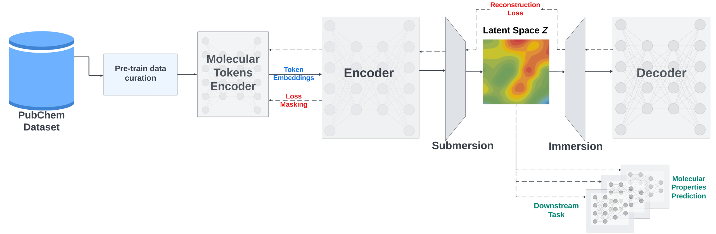
SMILES-based Transformer Encoder-Decoder (SMILES-TED)
91 million SMILES samples
特徴：
SMILESデータで学習。
Transformer Encoder Decoder
用途：
物性予測
分子生成
User：
バイヤー & サプライヤーが該当する。バイヤーのメリットが大きめ。
製薬関連業者

Slide 18
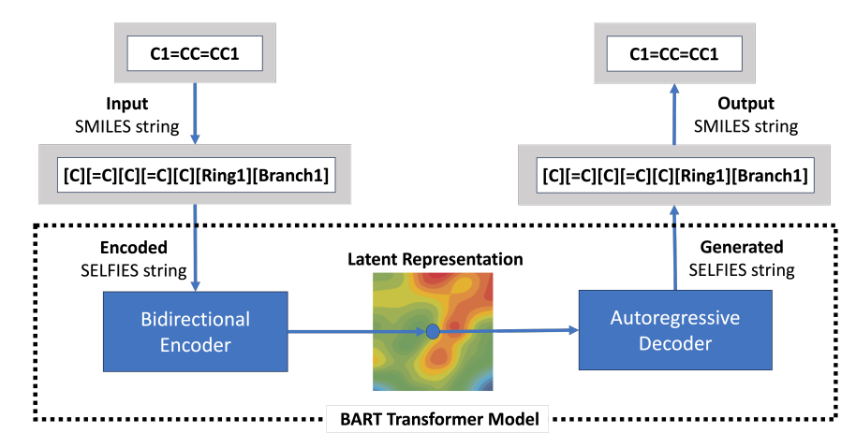
SELFIES-based Transformer Encoder-Decoder (SELFIES-TED)
SELFIESは分子生成において、SMILESよりロバストな分子を生成できる化学分子のテキスト表現です。
特徴：
SMILESをSELFIESで変換し学習。
Transformer Encoder Decoder
用途：
物性予測
分子生成
User：
-バイヤー & サプライヤーが該当する。バイヤーのメリットが大きめ。
製薬関連業者

Slide 19
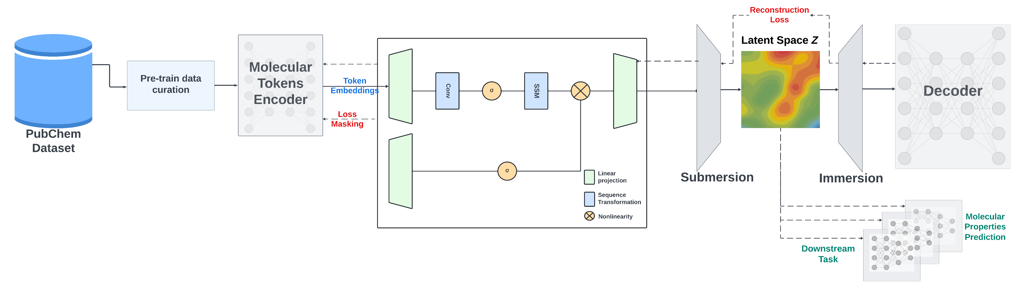
SMILES-based Mamba-based encoder-decoder model (SMI-SSED)
Structured state space sequence models (SSMs)
特徴：
SMILESデータで学習。
Mamba modelを使用。
Mamba特徴：
・AttentionやMLPBlockを持たない簡素化されたアーキテクチャ
・高速な推論（Transformerの約5倍）
・GPUメモリ最適化
用途：
物性予測
分子生成
収率予測
User：
-バイヤー & サプライヤーが該当する。バイヤーのメリットが大きめ。
製薬関連業者

Slide 20
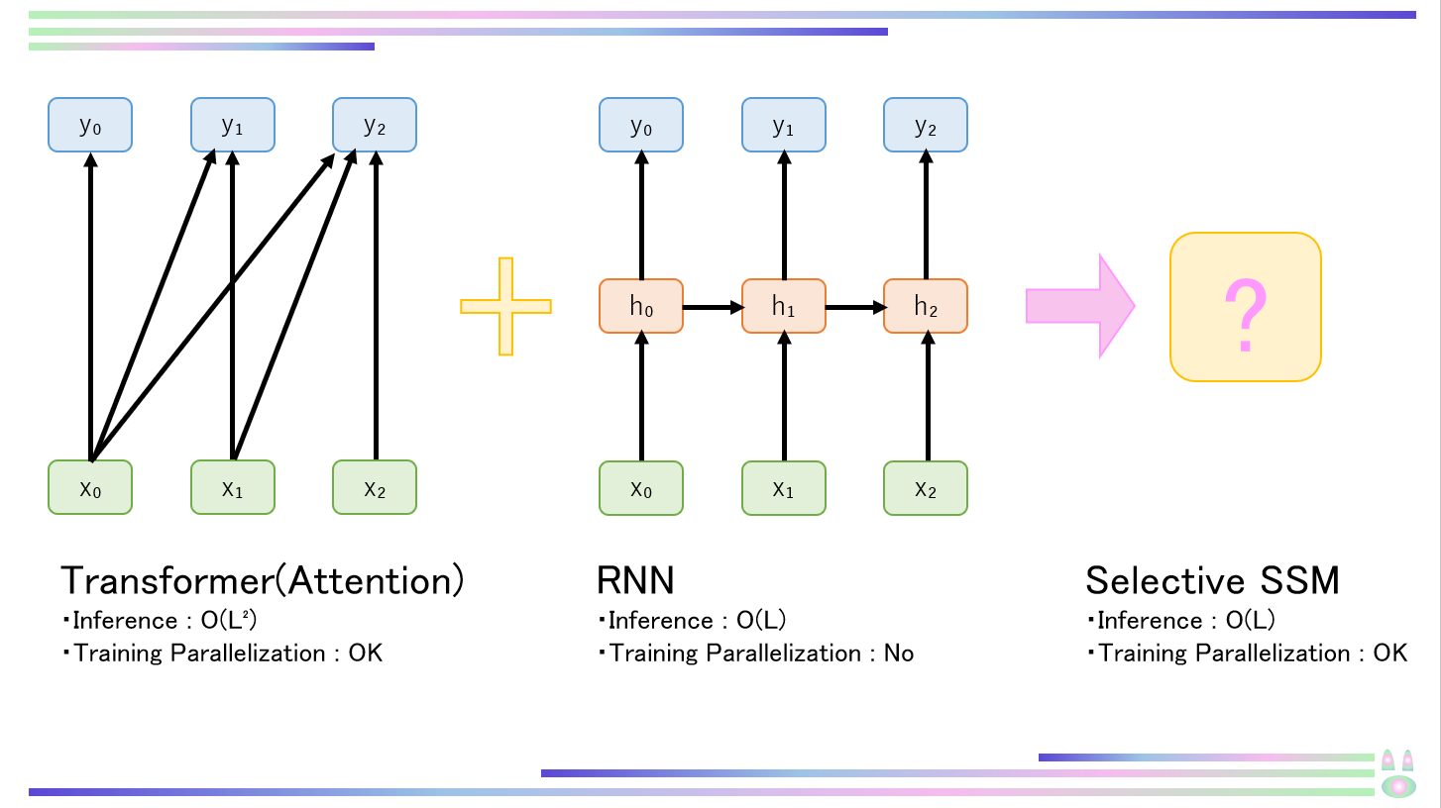
Mamba（Selective SSM）
推論時はRNNのようにO(L)のオーダで動作し、学習時はTransformerのように並列化された処理が可能という２つのモデルのいいとこどりをしたようなモデルです
https://qiita.com/peony_snow/items/649ecb307cd3b5c10aa7

Slide 21
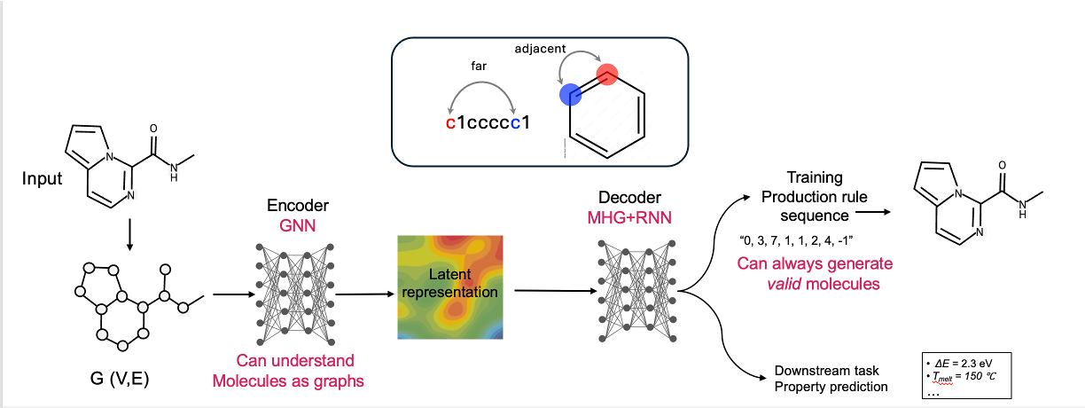
Molecular Hypergraph Grammar with Graph-based Encoder Decoder (MHG-GED)
特徴：
化学分子をグラフとして学習。
MHG：三つの特徴をベースに分子を生成ー＞①文脈自由グラフ文法、 ②無効な分子を生成しない、③原子レベルの結合と立体化学情報を表現可能
用途：
物性予測
分子生成
User：
-バイヤー & サプライヤーが該当する。バイヤーのメリットが大きめ。
製薬関連業者
https://proceedings.mlr.press/v97/kajino19a/kajino19a.pdf
https://arxiv.org/pdf/2309.16374

Slide 22
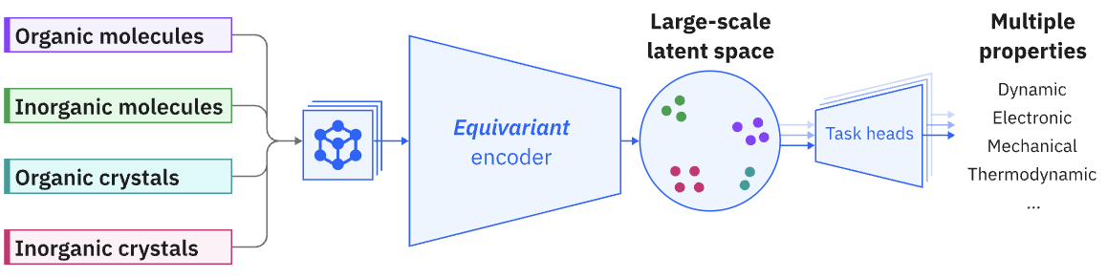
Position-based Equivariant Graph Neural Network (pos-egnn)
特徴：
分子の 3D位置情報を取り入れる
用途：
物性予測
User：
-バイヤー & サプライヤーが該当する。バイヤーのメリットが大きめ。
製薬関連業者

Slide 23
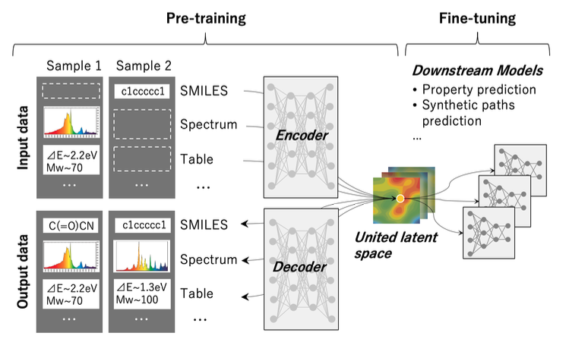
Fused Modelの特徴
化学業界でスペクトル、SMILES、物性値など違うタイプ（multi-modal）のデータは欠損するが多い、この問題をfused modelで解決しようとしている。
Multi-modalデータ中に欠損したデータを補うことができる

